Slide 1
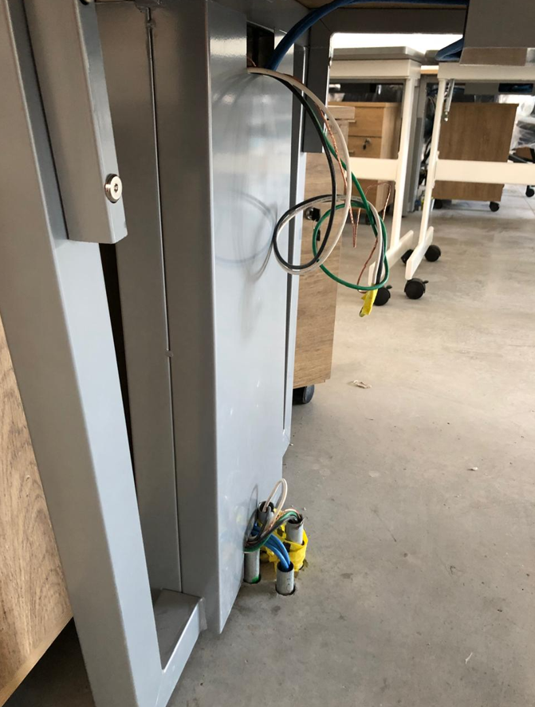
En esta parte se requiere tipo un totem metálico del mismo color para cubrir esa área que midieron mal y quedo fuera.
Las medidas son de 12x15x54cm

Slide 2
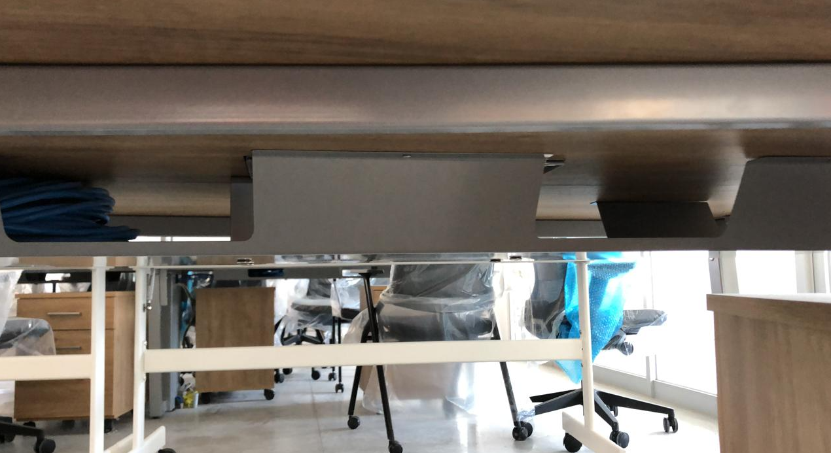
En esta parte por la parte interna que tiene como otro bloque cuadrado con 2 troqueles internos requieren que esa pieza tenga 3 troqueles porque quieren poner, corriente, corriente regulada y voz y datos, por lo que los 2 troqueles que tienen no les funciona.
Es justo adentro de esa zona donde se encuentra el espacio o la placa que hay que modificar a 3 troqueles

Slide 3
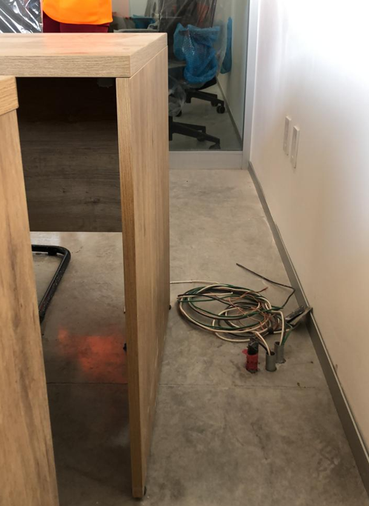
En esta área en requiero que vaya una canatleta compacta parecida a la de Vasari con 3 troqueles u orificios para corriente, corriente regulada y voz y datos, tiene de profundidad 48 tocando el faldon, probablemente que baje con un totem de la misma medida de 11x15x?
Y en la parte de arriba me gustaría que tuviera de forma vertical a la cubierta un miniport metálico para la salida de cables

Slide 4
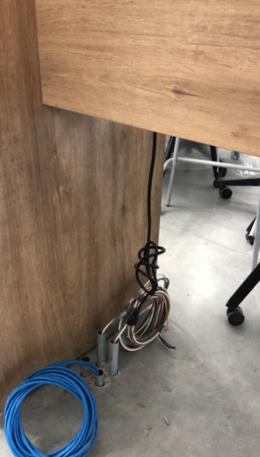
En esta parte se requiere tipo un totem metálico en gris para cubrir esa área de cableado. Es una mesa alta SKU 509
Las medidas son de 12x15x54cm

